Slide 1


PROCESUAL HITO 4 BASE DE DATOS II

Slide 2

Nombre:Hans Cristhian Quisbert Vargas
Carrera:Ing. de Sistemas
Curso: BDA II

Slide 3

MANEJO DE CONCEPTOS

Slide 4

1. Defina que es un lenguaje procedural en MySQL
Definición:
Lenguajes procuderales o procedimentales: El usuario da órdenes para que se realicen las tareas pertinentes con el objetico de recuperar los datos requeridos. Es la base del lenguaje de consulta SQL

Slide 5
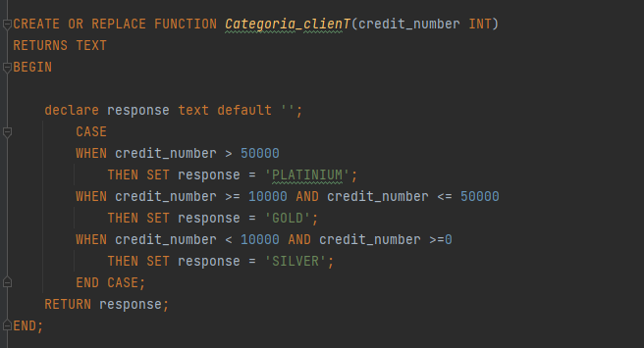
2. Defina que es una función en MySQL.
Definición:
Las funciones son piezas de código que reciben datos de entrada, realizan operaciones con ellos y luego devuelven un resultado.

Slide 6

3. Cuál es la diferencia entre funciones y procedimientos almacenados
Definición:
Cuando llama al procedimiento almacenado, se debe especificar que es un parámetro externo. Una ventaja de los procedimientos almacenados es que puede obtener varios parámetros mientras que, en las funciones, solo se puede devolver una variable (función escalar) o una tabla (funciones con valores de tabla).

Slide 7
4. Cómo se ejecuta una función y un procedimiento almacenado.
Definición:
Primeramente se debe crear una función para lo que usaremos create function y para el procedimiento almacenado seria create procedure con sus procedimientos ya realizados, para salir por pantalla necesitaremos un select. Podrás usarlas en las sentencias SQL independientemente del lenguaje de programación del servidor sobre el que se ejecuten las consultas. Para crear una función almacenada basta con que tengas permisos INSERT y DELETE sobre la base de datos.

Slide 8

5. Defina que es una TRIGGER en MySQL.
Definición:
El trigger MySQL es un objeto de la base de datos que está asociado con una tabla. Se activará cuando una acción definida se ejecute en la tabla. El trigger puede usarse para ejecutar una de las siguientes sentencias MySQL en la tabla: INSERT, UPDATE y DELETE. Se puede invocar antes o después del evento.

Slide 9


6. En un trigger que papel juega las variables OLD y NEW
Definición:
Variable NEW
NEW almacena el valor que aporta la consulta a la base de datos. Con esta variable podemos acceder a los datos introducidos. Con NEW.nombre_columna se almacenará la información con el nuevo valor que tendrá ese registro modificado (desde un UPDATE o INSERT) en la tabla. Los trigger relacionados con DELETE no tendrán disponible la variable NEW.

Slide 10

6. En un trigger que papel juega las variables OLD y NEW
Definición:
Variable OLD
OLD a diferencia de NEW, almacena el valor de las columnas que van a ser borradas o eliminadas. Al igual que pasa con NEW, OLD no está disponible en todas las instrucciones, más concretamente el valor no se puede recuperar cuando la instrucción es un INSERT.

Slide 11
7. En un trigger que papel juega los conceptos(cláusulas) BEFORE o AFTER
Definición:
Before trigger es un disparador que se ejecuta antes de una operación como insertar, actualizar, eliminar.
After trigger es un disparador que se ejecuta después de una operación como insertar, actualizar, eliminar.

Slide 12

8. A que se refiere cuando se habla de eventos en TRIGGERS
Definición:
Un trigger o disparador es un objeto que se asocia con tablas y se almacena en la base de datos. Su nombre se deriva por el comportamiento que presentan en su funcionamiento, ya que se ejecutan cuando sucede algún evento sobre las tablas a las que se encuentra asociado. Los eventos que hacen que se ejecute un trigger son las operaciones de inserción (INSERT), borrado (DELETE) o actualización (UPDATE), ya que modifican los datos de una tabla.

Slide 13
PARTE PRACTICA

Slide 14
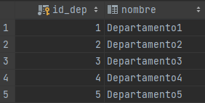
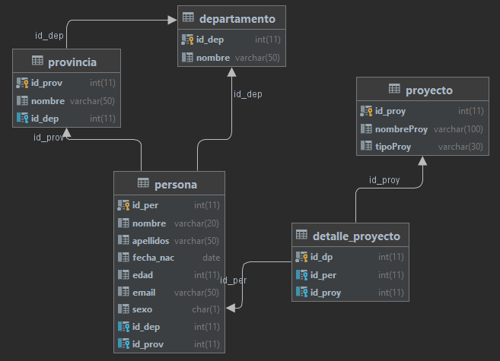
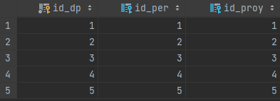
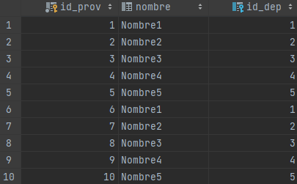
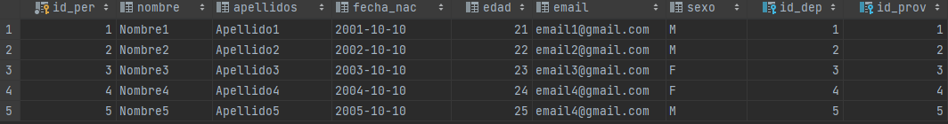

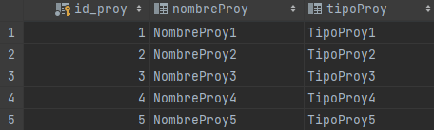
9. Crear la siguiente Base de datos y sus registros.

Slide 15
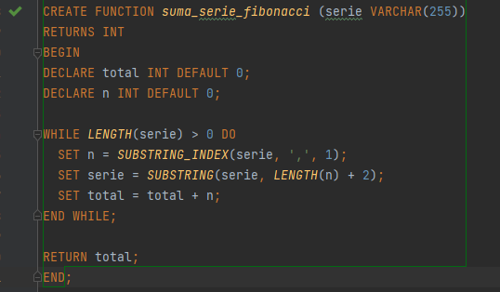
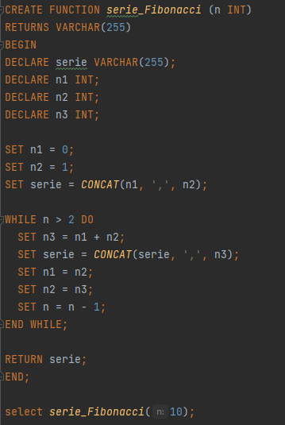
10.Crear una función que sume los valores de la serie Fibonacci.

Slide 16
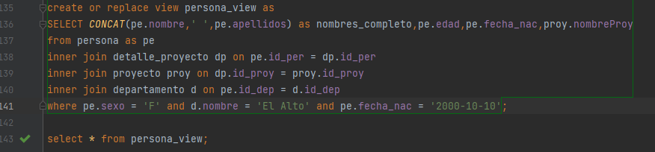
11.Manejo de vistas

Slide 17
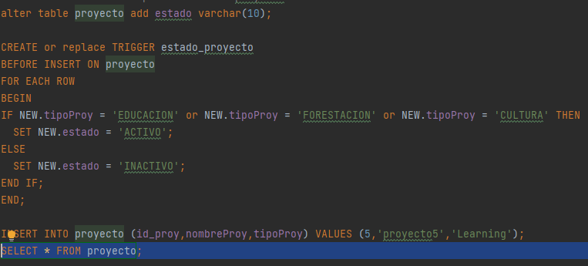
12.Manejo de TRIGGERS I.

Slide 18
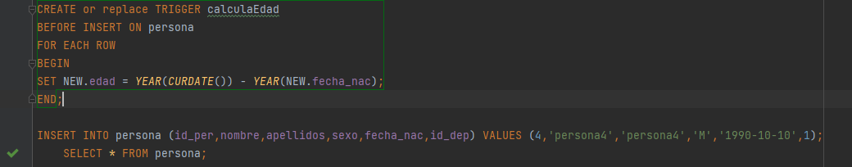
13.Manejo de Triggers II.

Slide 19
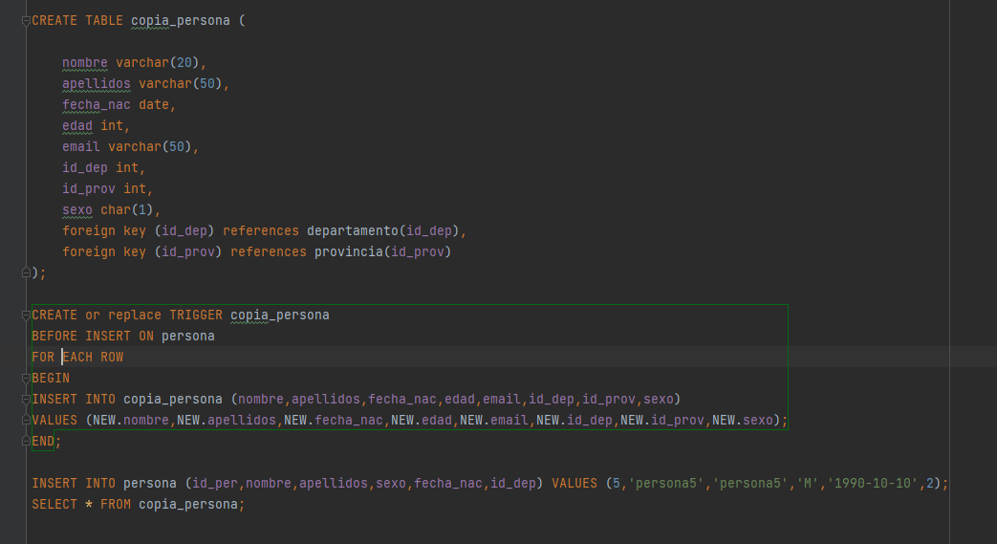
14.Manejo de TRIGGERS III.

Slide 20
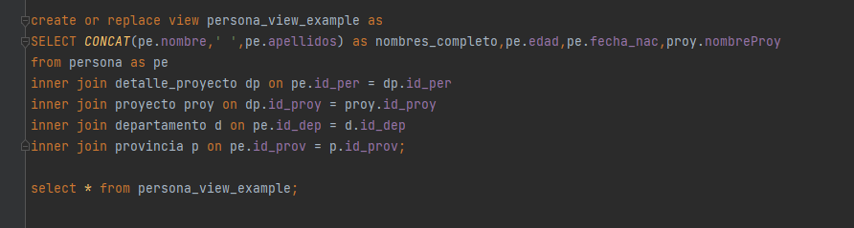
15.Crear una consulta SQL que haga uso de todas las tablas.

